Slide 1



Learn Fast - Criação e Análise comparativa web & app
09/01/2023
Arquitetura de Informação para a Web e Dispositivos Móveis
Diogo Vaz, A036815

Slide 2
Considerações Iniciais
Foi utilizado um template de powerpoint do SlidesGo [1] de forma a melhorar a experiência do visualizador como também facilitar a leitura;
Todos os prints screens da aplicação Web apresentados ao longo deste documento foram tirados a partir da aplicação Lightshot [2] utilizando o navegador Opera [3] com o ecrã de dimensão 2520x1680;
Aconselha-se que a apresentação seja vista em modo apresentação (fullscreen) já que irá facilitar a leitura do conteúdo;
Quando é utilizado a expressão “fig” refere-se a uma Figura representada por um número;
Haverá imagens com identificadores numéricos interligados com regiões de forma a destacar certos elementos da página e pode-los identificar mais tarde;
É utilizado diagrams.net [4] para a criação dos sitemaps do site e da aplicação móvel.
Foi utilizado a aplicação MockFlow [5] para desenhar os wireframes.

Slide 3
Índice
Introdução
Objetivos
O que é a LearnFast?
Sitemap Web
Sitemap Mobile
Página Principal - Web
Página Principal - Mobile
Checkout
Multi-linguagem
Diferenças entre Web - Mobile
Diferenças na autenticação
Diferenças no registo
Diferenças nos cursos
Diferenças nos detalhes de curso
Diferenças no dashboard - overview
Diferenças no dashboard - cursos
Diferenças no dashboard - definições
Diferenças no dashboard - fazer curso
Autonomia, Consumo e Acessibilidade
Conclusão
Referências
(Contém hiperligação)

Slide 4
01. Introdução
Foi proposto pelo Professor Pedro Correia Cravo Pimenta do Instituto Superior da Maia criar um relatório sobre com o objetivo de desenvolver uma aplicação para website e mobile de forma a compará-los. Desta forma foi escolhida uma plataforma de cursos. Inicialmente, haverá uma descrição breve do projeto e um resumo das funcionalidades da plataforma.
Em seguida, serão realizadas várias comparações entre o site e o aplicativo móvel, incluindo a interface do utilizador, a funcionalidade e as integrações exclusivas do aplicativo. Também serão discutidas as vantagens e desvantagens de cada plataforma e como cada uma pode ser otimizada para atender às necessidades dos utilizadores de maneira mais eficiente.
No final, haverá uma breve descrição crítica do projeto e as referências bibliográficas necessárias. O objetivo principal deste projeto é criar uma plataforma intuitiva e acessível para os utilizadores, permitindo que naveguem facilmente por diferentes cursos e se inscrevam com facilidade.

Slide 5
02. Objetivos
Desenvolver uma aplicação para website e mobile de cursos que seja intuitiva e acessível para os utilizadores.
Explorar as diferenças entre o site e o aplicativo móvel e como cada um pode ser otimizado para atender às necessidades dos utilizadores de maneira mais eficiente.
Avaliar a concorrência e comparar a plataforma de cursos desenvolvida com outras plataformas similares no mercado.
Fornecer uma breve descrição crítica do projeto e listar as referências bibliográficas necessárias.
Atender aos requisitos do Professor Pedro Correia Cravo Pimenta do Instituto Superior da Maia.

Slide 6
03. O que é a LearnFast?
O projeto LearnFast é uma plataforma de e-learning que oferece uma ampla variedade de cursos online de alta qualidade. O objetivo principal desta plataforma é fornecer aos utilizadores uma interface intuitiva e uma ampla seleção de cursos, tornando mais fácil do que nunca para as pessoas aprenderem algo novo.
A plataforma LearnFast foi projetada com acessibilidade em mente e é fácil de usar para todos os utilizadores . Com uma barra de navegação clara e um campo de busca fácil de usar, os utilizadores podem encontrar rapidamente o curso que procuram. Além disso, a plataforma oferece aos utilizadores a opção de se inscrever em um curso ou adicioná-lo à sua lista de desejos para mais tarde.

Slide 7
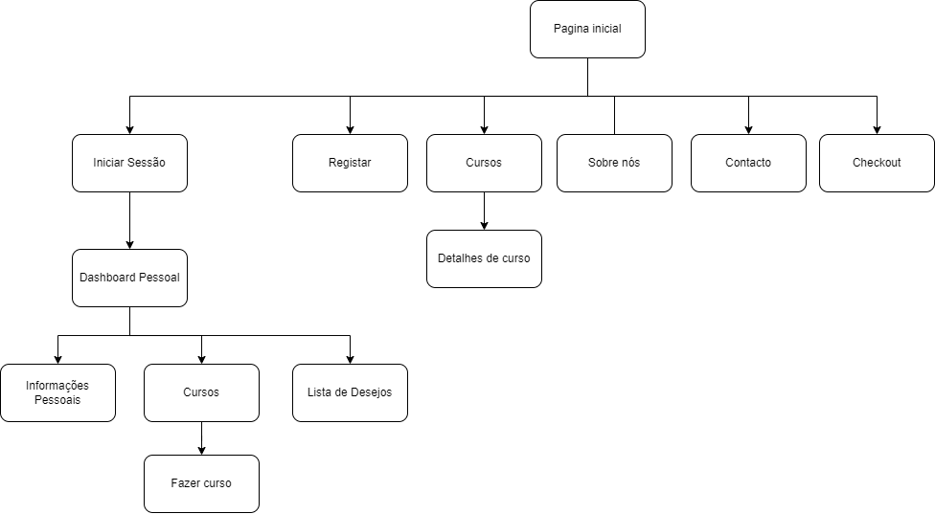
04. Sitemap Web
O sitemap apresentado na imagem inclui as páginas básicas de uma aplicação web, como Sobre nós, Contacto e Checkout. Estas páginas são comuns a muitas aplicações e servem, respectivamente, para apresentar informações sobre a empresa ou organização responsável pelo site, fornecer um meio de contacto para os utilizadores e permitir a finalização de compras online. No entanto, como estas páginas não são o foco deste relatório, elas não serão detalhadas nem aprofundadas.

Slide 8
04. Sitemap Web (cont.)
O sitemap também inclui as páginas Iniciar Sessão e Registar, que permitem aos utilizadores criar uma conta pessoal e iniciar sessão no site. Ao fazer login, os utilizadores terão acesso à sua Conta Pessoal, onde poderão ver as suas informações pessoais, os cursos em que estão inscritos, os detalhes dos cursos e a sua lista de desejos.
Além disso, o sitemap inclui uma página de cursos e uma página de detalhes de curso. A página de cursos apresenta uma lista de todos os cursos disponíveis no site, enquanto a página de detalhes de curso fornece informações mais detalhadas sobre um curso específico.

Slide 9
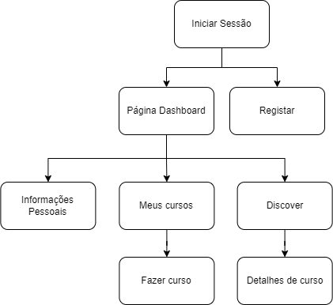
05. Sitemap Mobile
O sitemap da aplicação mobile desenvolvida tem como página principal a tela de início de sessão, pois o objetivo principal da aplicação é dar acesso ao conteúdo da conta do utilizador e não propriamente descobrir novos cursos. A partir da tela de login, o utilizador tem acesso a diversas outras funcionalidades, tais como a opção de se registar, a página dashboard onde é possível visualizar os cursos recentes e a wish list, a opção de alterar as configurações da conta, acessar os seus cursos e fazer um curso. Além disso, existe também a seção "Discover", que permite ao utilizador descobrir novos cursos e obter detalhes sobre cada curso.

Slide 10
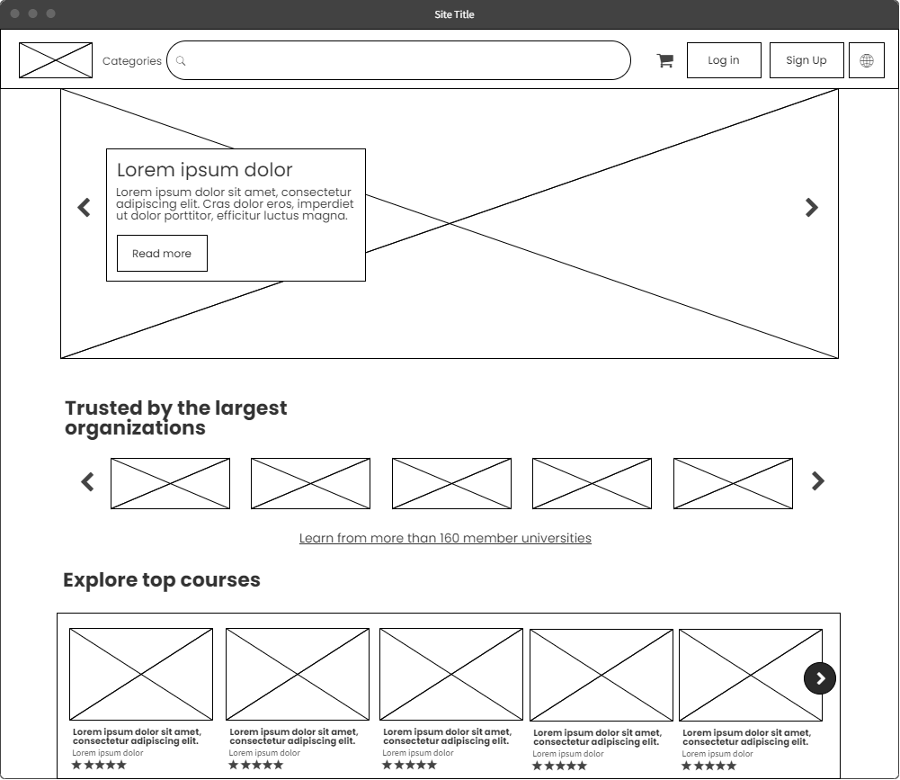
06. Página Principal - Web
A página inicial do site LearnFast oferece aos utilizadores uma série de recursos úteis. No cabeçalho, há um botão para ver as categorias de produtos, o que permite aos utilizadores navegar facilmente pelos diferentes tipos de cursos disponíveis. Há também uma caixa de pesquisa grande, o que facilita aos utilizadores encontrar cursos mais rapidamente. Outros recursos úteis no cabeçalho incluem um ícone de checkout, um botão de login e um botão de sign up. Há também um ícone de multi-língua, o que é útil para utilizadores que falam idiomas diferentes.

Slide 11
06. Página Principal - Web (cont.)
Abaixo do cabeçalho, há um banner com slides e alguns textos. Este banner é uma ótima maneira de mostrar os principais cursos e chamar a atenção dos utilizadores para eles. Depois do banner, há um slide com as organizações que confiam mais em LearnFast, com os logos das universidades. Finalmente, há um slider que mostra os cursos mais frequentes e populares atualmente, o que é útil para os utilizadores que estão procurando os cursos mais populares ou bem avaliados.
É importante mencionar que esta pagina inicial só está disponível na web. No aplicativo móvel, o objetivo principal é permitir que os utilizadores naveguem e acessem facilmente seus cursos.

Slide 12
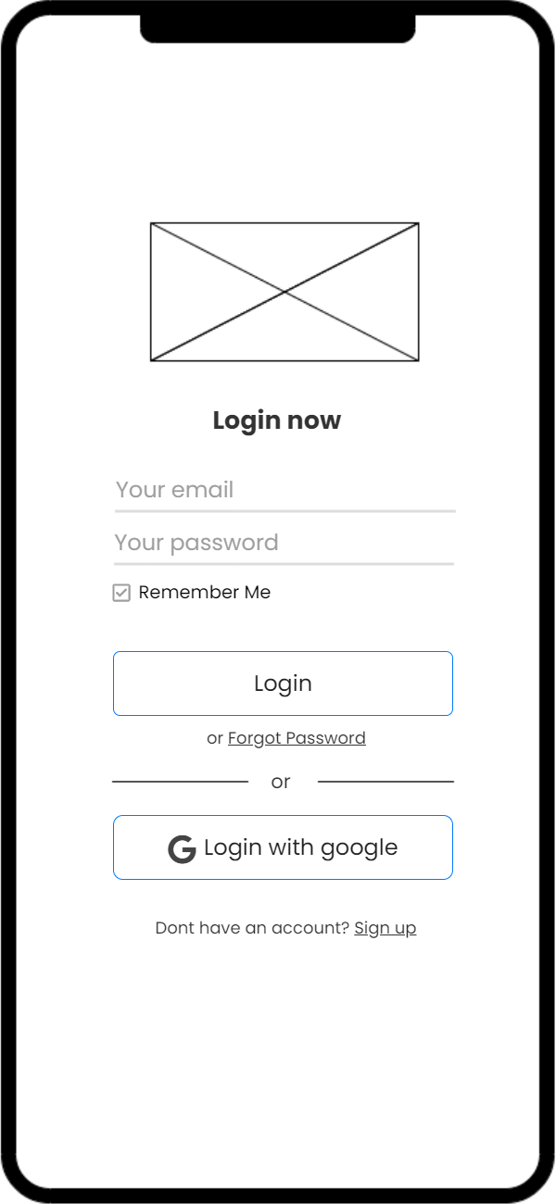
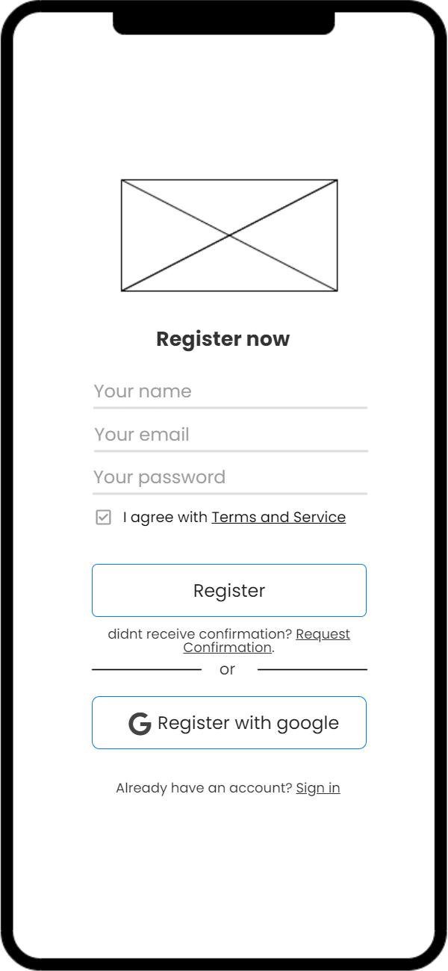
07. Página Principal - Mobile
A página principal da aplicação móvel do site de cursos LearnFast apresenta uma abordagem bastante diferente em relação à página inicial da versão web. Enquanto a página inicial se centra em fornecer informações sobre os cursos e opções de navegação, a página principal da aplicação móvel tem como objetivo principal permitir que os utilizadores façam login ou criem uma conta.
No topo da página, encontra-se um campo destinado ao login, onde os utilizadores podem introduzir o seu nome de utilizador ou endereço de e-mail e palavra-passe. Existe também um botão de login para que os utilizadores possam aceder à sua conta assim que inserirem as suas credenciais. Abaixo deste campo, há uma opção para os utilizadores relembrarem a sessão, o que pode ser útil para aqueles que não querem ter de inserir as suas credenciais sempre que abrirem a aplicação.

Slide 13
07. Página Principal - Mobile (cont.)
Além disso, é possível recuperar a palavra-passe caso se tenha esquecido dela. Há também uma opção para os utilizadores autenticarem-se através do Google, o que pode ser mais conveniente para aqueles que já têm uma conta do Google e não querem criar uma conta separada para o site LearnFast.
Na parte inferior da página, encontra-se um botão para criar uma conta. Isso permite aos utilizadores que ainda não têm uma conta no site LearnFast criarem uma de forma rápida e fácil, bastando fornecer algumas informações básicas, como nome, endereço de e-mail e palavra-passe.

Slide 14
07. Página Principal - Mobile (cont.)
Em suma, a página principal da aplicação móvel tem como objetivo tornar o processo de login ou criação de conta o mais simples e conveniente possível para os utilizadores. Ao oferecer opções de autenticação através de uma conta do Google ou recuperação de palavra-passe, garante-se que os utilizadores possam aceder facilmente à sua conta, independentemente das circunstâncias.

Slide 15
08. Checkout
O checkout das nossas aplicações web e mobile é um checkout genérico, o que significa que não foi criado nenhum mockup específico para o processo de pagamento. Isso permite que o checkout seja fácil de usar e intuitivo para todos os utilizadores. Os métodos de pagamento disponíveis no checkout são PayPal, Stripe, MbWay e cartão de crédito/débito.
Estes foram escolhidos devido à sua popularidade e facilidade de utilização. PayPal e Stripe são duas das principais plataformas de pagamento online utilizadas em todo o mundo e o MbWay é um sistema de pagamento muito utilizado em Portugal, o que torna mais fácil para os utilizadores portugueses realizarem compras.
Além disso, a opção de cartão de crédito/débito é uma forma comum de pagamento e garante que todos os utilizadores possam realizar compras com facilidade. No caso de utilizadores que estejam a utilizar um iPhone, o processo de pagamento é ainda mais fácil, pois o sistema operativo do iPhone facilita a compra, permitindo que os utilizadores realizem pagamentos com suas contas PayPal ou cartões de crédito/débito configurados anteriormente. Isso garante uma experiência de pagamento rápida e sem problemas para os utilizadores que utilizam esses dispositivos.

Slide 16
09. Multi-linguagem
Esta aplicação foi projetada para suportar vários idiomas, o que significa que os utilizadores têm a opção de escolher o idioma que preferem usar. Isso é útil para atender a uma ampla gama de utilizadores de diferentes países e culturas. Além disso, a funcionalidade de multi-língua também é útil para utilizadores que falam mais do que um idioma e desejam alternar entre eles. A seleção de idiomas é fácil de usar e pode ser encontrada nas definições da aplicação. Isso garante que todos os utilizadores possam usufruir da nossa aplicação de forma conveniente e eficiente, independentemente do idioma que falam.
Além de permitir que os utilizadores selecionem o idioma de sua preferência, a funcionalidade de multi-língua também inclui a opção de adicionar legendas automáticas aos vídeos dos cursos. Isso significa que, independentemente do idioma selecionado, as legendas serão automaticamente traduzidas para esse idioma. Isso é especialmente útil para utilizadores que preferem estudar com legendas, ou que têm dificuldades em compreender o idioma original dos vídeos. Além disso, se disponível, também fornecemos a opção de selecionar o áudio na própria linguagem respectiva, para que os utilizadores possam ouvir a pronúncia correta e melhorar a sua compreensão oral. Isso torna a nossa aplicação acessível e conveniente para todos os utilizadores, independentemente do seu nível de conhecimento de idiomas.

Slide 17
10
Diferenças entre
Web - Mobile

Slide 18
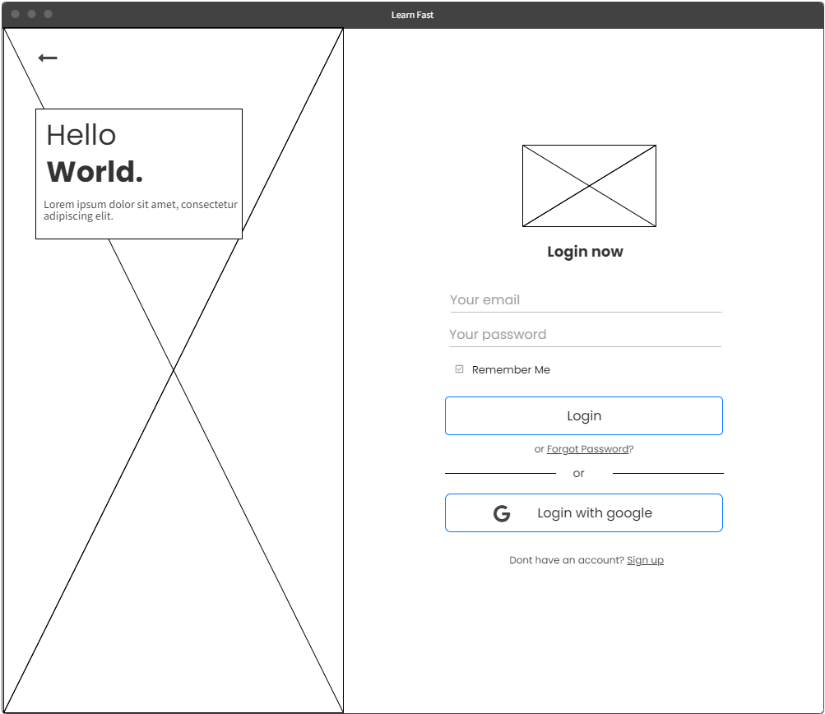
10.01. Diferenças na autenticação

Slide 19
10.01. Diferenças na autenticação (cont.)
A diferença principal entre a aplicação web e mobile é a presença de elementos adicionais na versão web que servem para apresentar o conteúdo de forma mais atraente e intuitiva. Por exemplo, na versão web, é possível encontrar um ícone de seta no lado esquerdo da tela, que permite ao utilizador navegar facilmente entre as páginas anteriores. No entanto, essa funcionalidade não está presente na versão mobile, pois a página de autenticação é a principal. Outra diferença importante entre as duas versões é a forma como o utilizador pode fazer a autenticação. Na versão web, é possível autenticar-se com o seu endereço de e-mail e senha, ou através de contas de serviços de e-mail populares, como o Google. Foi escolhida a opção de autenticação com o Google, pois é um dos serviços de e-mail mais utilizados no mundo e é especialmente popular entre os mais jovens. Seria também possível incluir outros serviços de e-mail, como o Outlook, mas foi optado pelo Gmail devido à sua ampla utilização.

Slide 20
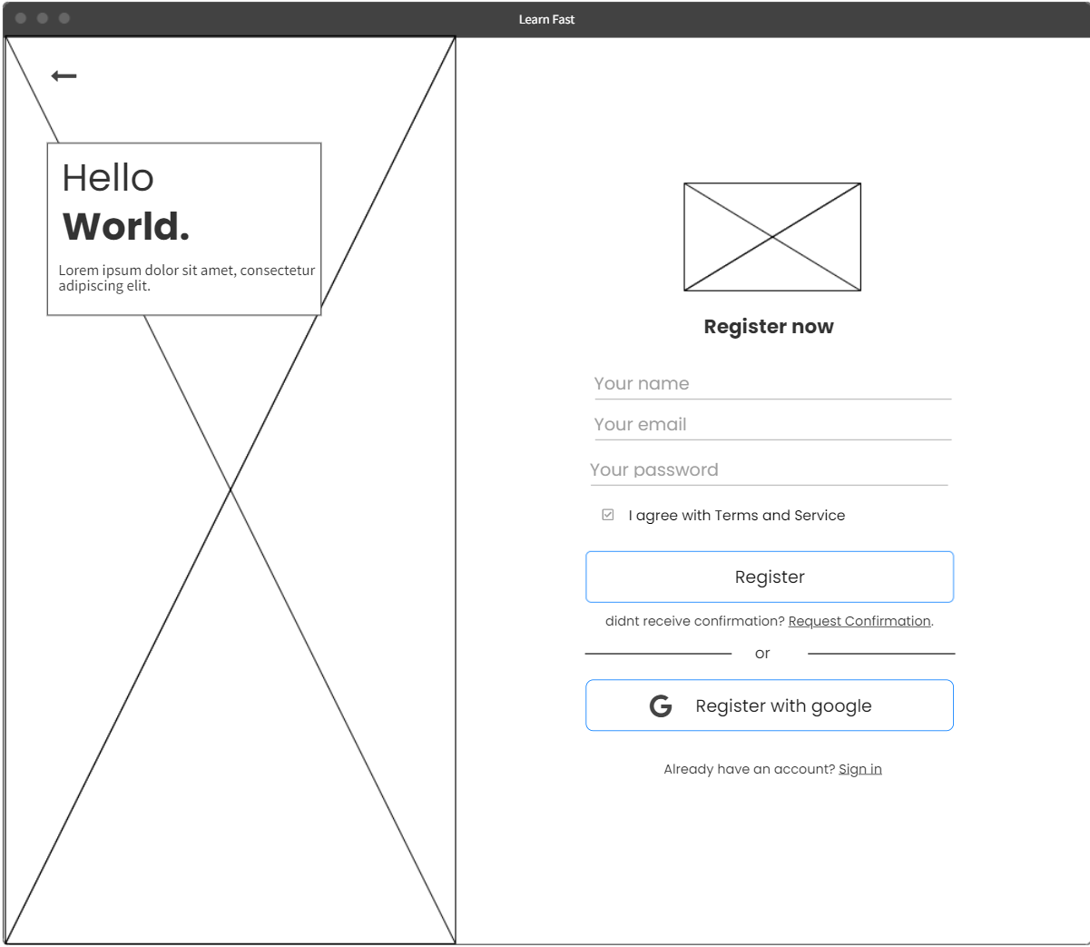
10.02. Diferenças no registo

Slide 21
10.02. Diferenças no registo (cont.)
A página de registo e de autenticação são muito semelhantes tanto na aplicação mobile como na web. A principal diferença entre as duas versões é a utilização de espaço, sendo que na versão mobile, foram incluídos apenas os elementos essenciais para a interação do utilizador. Isso foi mencionado anteriormente, no primeiro texto.
A simplicidade e a facilidade de utilização são as principais preocupações no desenvolvimento de aplicações mobile, e essa é a razão pela qual os elementos não essenciais foram removidos na versão mobile, a fim de melhorar a experiência do utilizador.

Slide 22
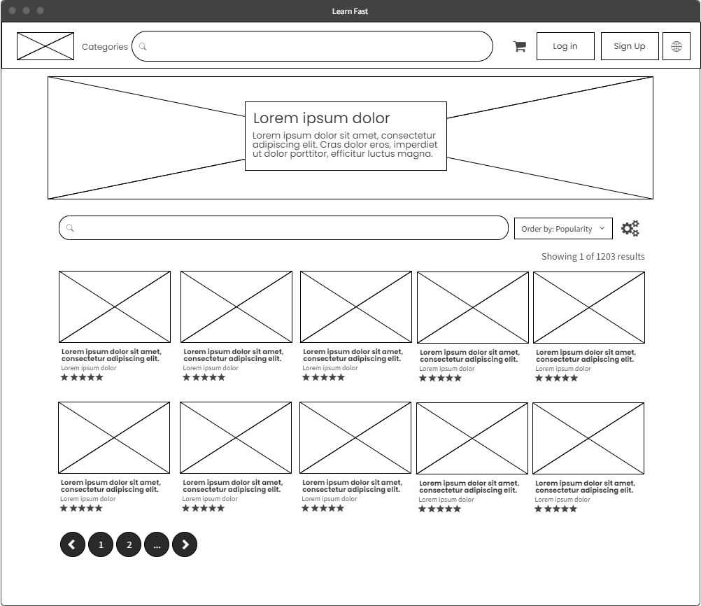
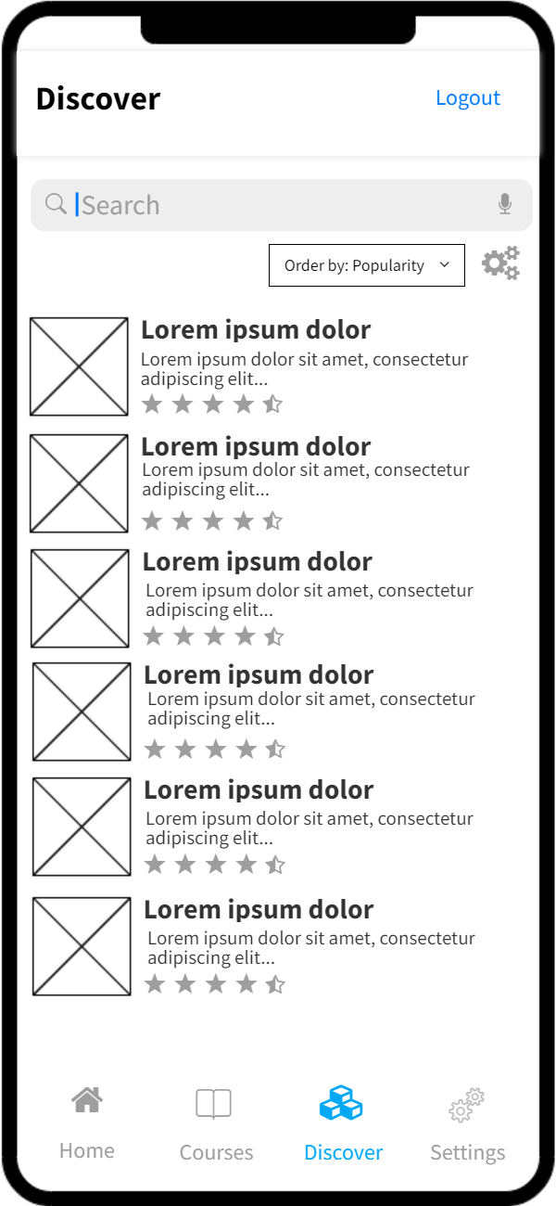
10.03. Diferenças nos cursos

Slide 23
10.03. Diferenças nos cursos (cont.)
Na página de cursos, a primeira diferença a ser notada é a ausência de um banner e de uma navbar no topo da página na versão mobile. Isso foi feito de forma a otimizar o uso do espaço e facilitar a navegação do utilizador. A navbar foi movida para a parte inferior da tela e o banner foi removido, pois só serve para estética na versão web.
Na página de cursos, é possível encontrar um campo de pesquisa, ordenação por popularidade, mais recentes e preço e depois permite ao utilizar filtrar por categoria de cursos, range de preço e linguagem primária do curso. A navegação de cursos na versão web foi feita através de paginação, de forma a manter os elementos importantes sempre no centro da tela. Já na versão mobile, foi incluída uma navegação por scroll. Desta forma, ao dar scroll para baixo, aparecerão mais cursos. Isso foi feito devido a facilidade de navegação vertical no telemóvel.

Slide 24
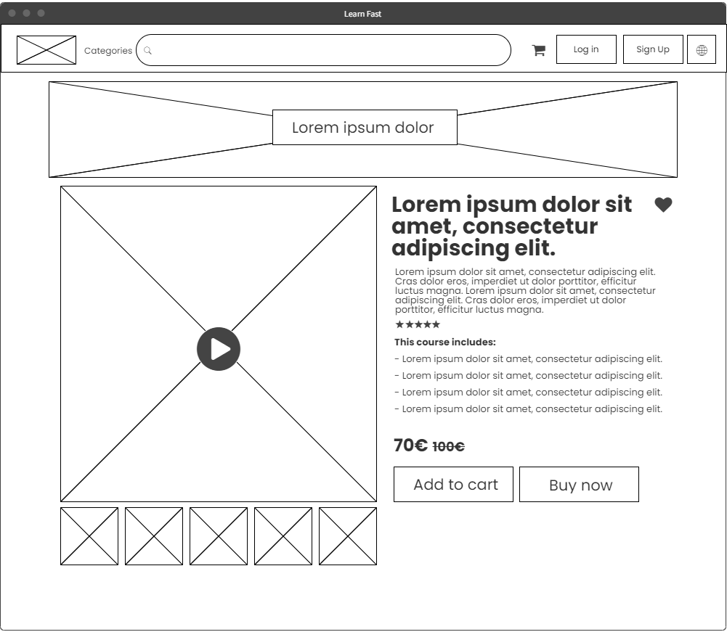
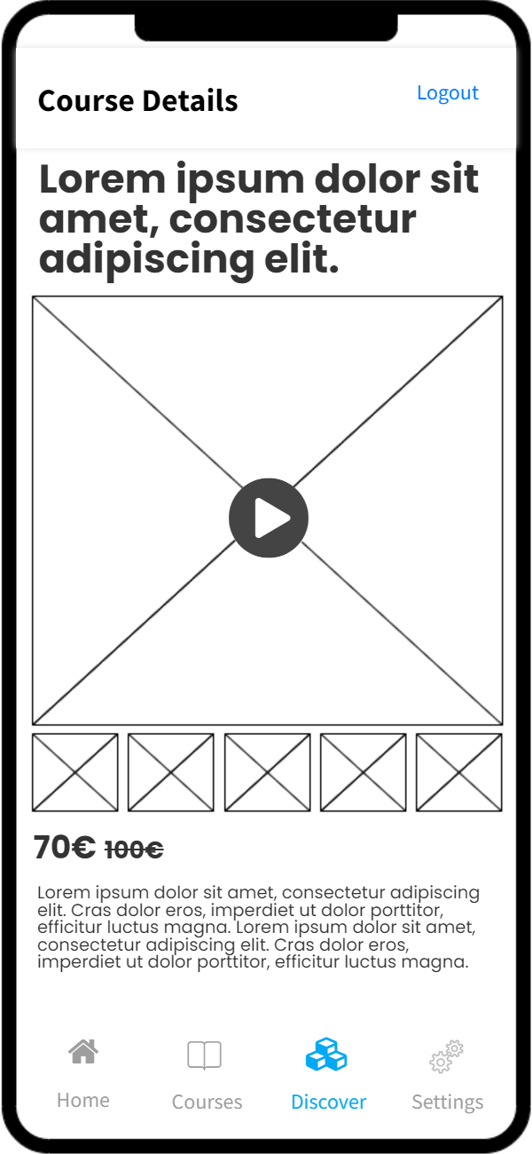
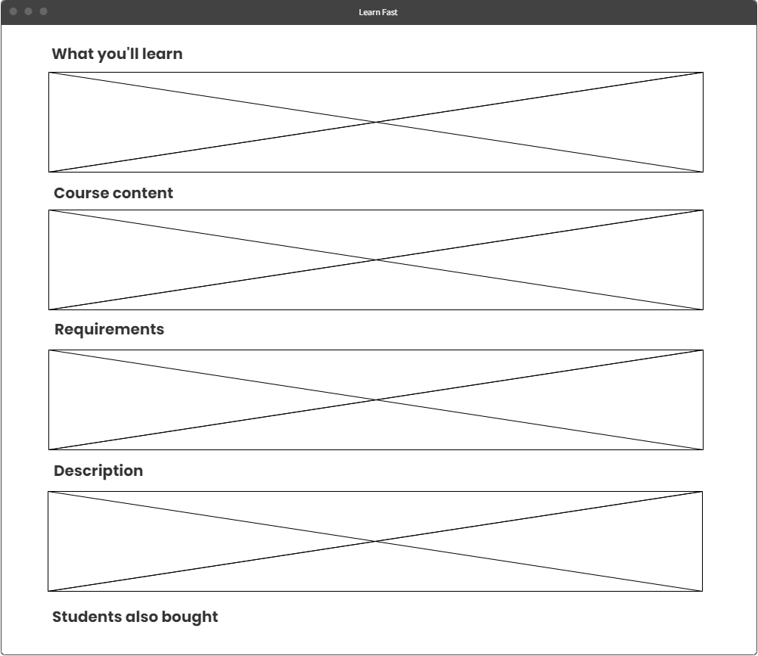
10.04. Diferenças nos detalhes de curso

Slide 25
10.04. Diferenças nos detalhes de curso (cont.)
Na página de detalhes do curso, as principais diferenças entre as versões web e mobile são a ordem dos elementos e as opções de compra. Na versão web, foi colocado como primeiro elemento o título do curso, pois é algo importante de se ver, pois diz logo ao utilizador do que se trata. A seguir, foram colocadas as imagens/vídeos do curso, pois é mais fácil para o utilizador se informar vendo uma imagem ou um vídeo. Em seguida, foram incluídos o preço, a descrição, os botões de compra e outros elementos.
Na versão mobile, foi incluída a opção de comprar diretamente, enquanto na versão web é possível adicionar o curso a um carrinho. Isso foi feito porque o objetivo principal da versão web é permitir ao utilizador aceder aos seus cursos comprados e, portanto, é mais provável que o utilizador compre outros cursos relacionados com os que já comprou. Além disso, ao utilizar um iPhone, o processo de pagamento é ainda mais fácil e pode ser feito com apenas uma interação. No caso do utilizador estiver a utilizar Android, será apresentado um sistema genérico de checkout com opções como Paypal, Stripe, MbWay e cartão de crédito/débito, esses meios de pagamentos foram escolhidos por serem os mais utilizados em compras online.
Além disso ainda é possivel ver que cursos é que estão relacionados com o curso em questão.

Slide 26
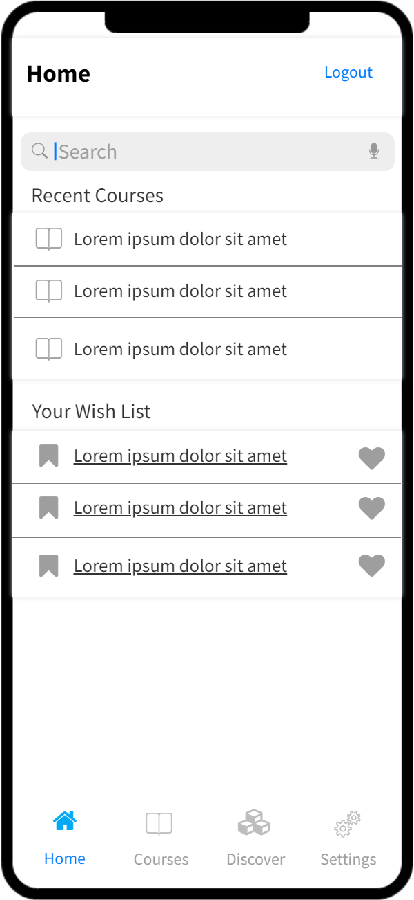
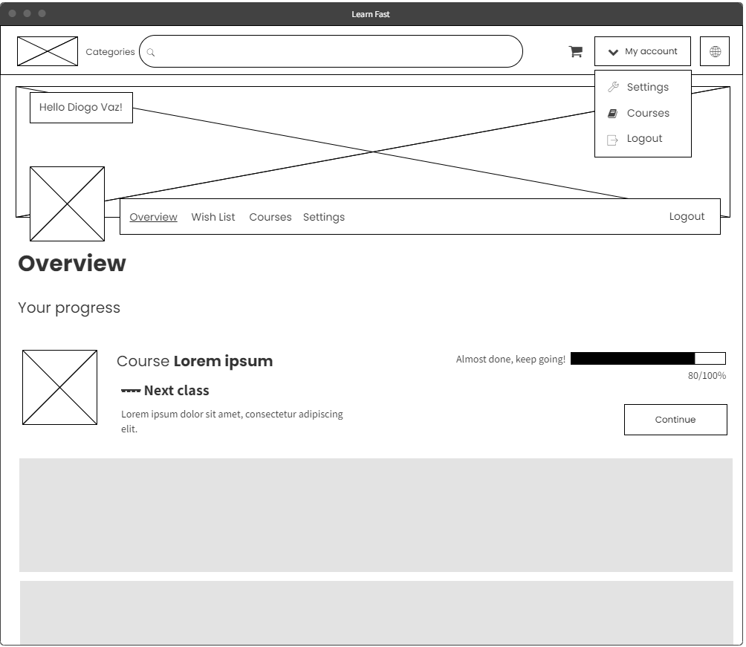
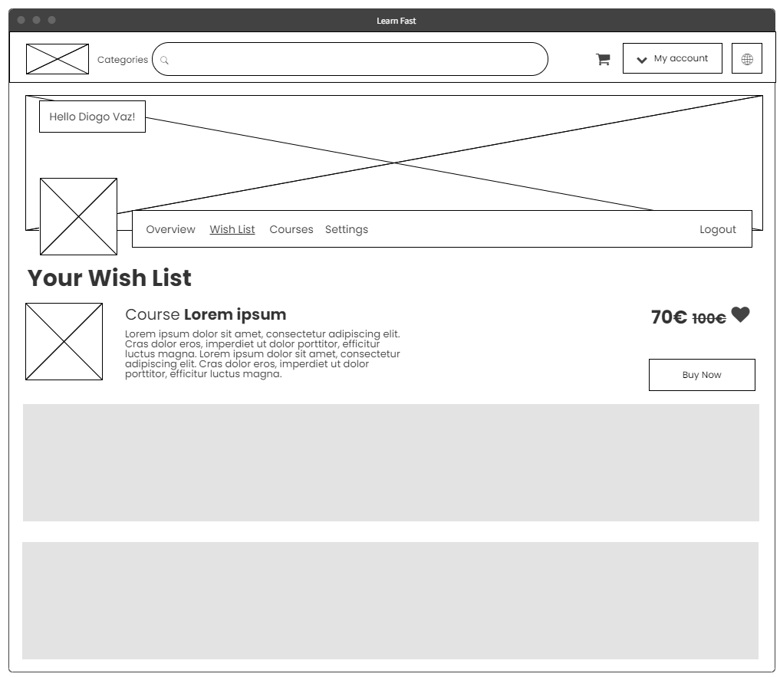
10.05. Diferenças no dashboard - overview

Slide 27
10.05. Diferenças no dashboard - overview (cont.)
Na aplicação web, é possível ver mais informações ao mesmo tempo devido ao espaço disponível. Um exemplo disso é o progresso do utilizador, que na versão web é possível ver qual é o progresso e qual é a próxima matéria. Já na versão mobile, é possível ver apenas o nome. Isso foi feito com o objetivo de otimizar o uso do espaço e mostrar apenas as informações essenciais.
Outra diferença notável é que na versão web, a lista de desejos tem sua própria página, enquanto na versão mobile, ela foi incluída na página principal. Isso foi feito porque a lista de desejos não é algo muito importante e ocupa muito espaço.
Na versão web, é possível verificar através do navbar, na opção "My Account", que está aberta a possibilidade de acessar as configurações, cursos e sair da sessão. Além disso, a seção ao lado direito da foto do utilizador contém outras páginas relevantes referentes a sua conta. Já na versão mobile, a opção de sair da sessão encontra-se na seção de cima do lado direito e as outras opções encontram-se no fundo do ecrã. Isso foi feito porque todas as interações dentro da aplicação

Slide 28
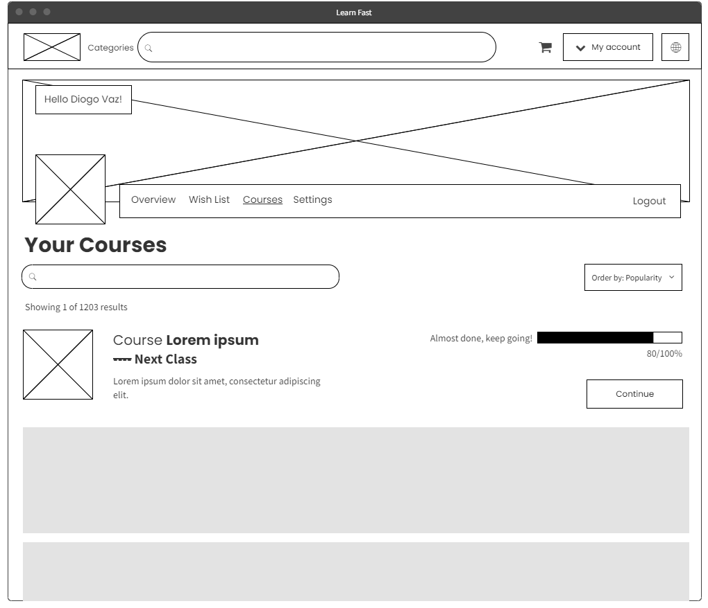
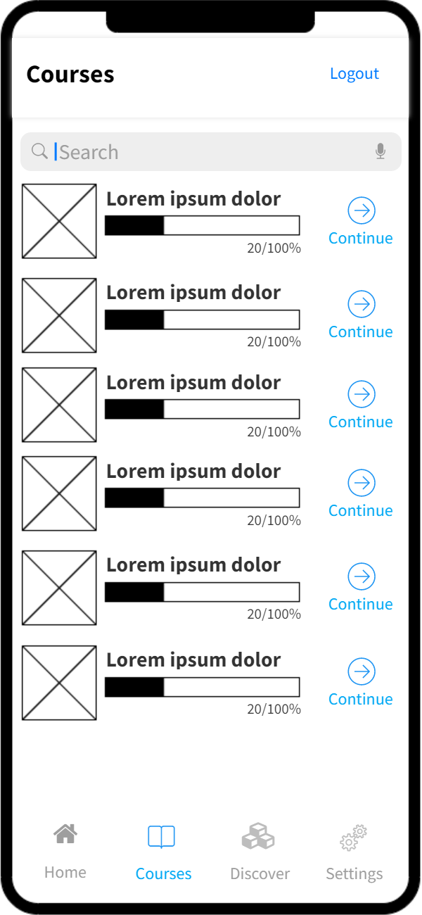
10.06. Diferenças no dashboard - cursos

Slide 29
10.06. Diferenças no dashboard - cursos (cont.)
Não há muitas diferenças significativas entre a aplicação mobile e web. As principais diferenças encontram-se na forma como os elementos são representados e na presença de um botão de reordenar apenas na versão web. Este botão foi criado como algo opcional e não essencial, e em uma aplicação mobile, o objetivo é mostrar o máximo de informações essenciais possíveis.
Na versão mobile, foi adicionada uma opção para navegar facilmente pelos seus cursos através de uma caixa de pesquisa. Além disso, foram incluídos detalhes adicionais sobre o progresso do curso, como a atual matéria que o utilizador está a aprender. Desta forma, o utilizador tem acesso a informações relevantes e importantes em apenas alguns toques na tela.
Outro fator a mencionar é que na versão web, é possível ver mais informações ao mesmo tempo devido ao espaço.

Slide 30
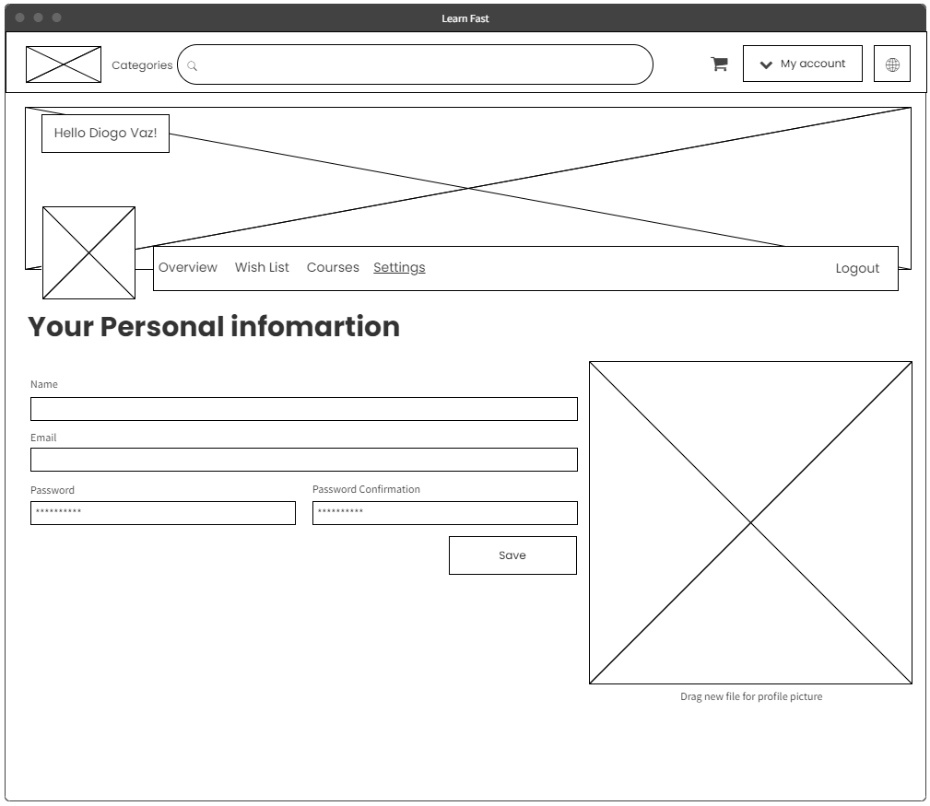
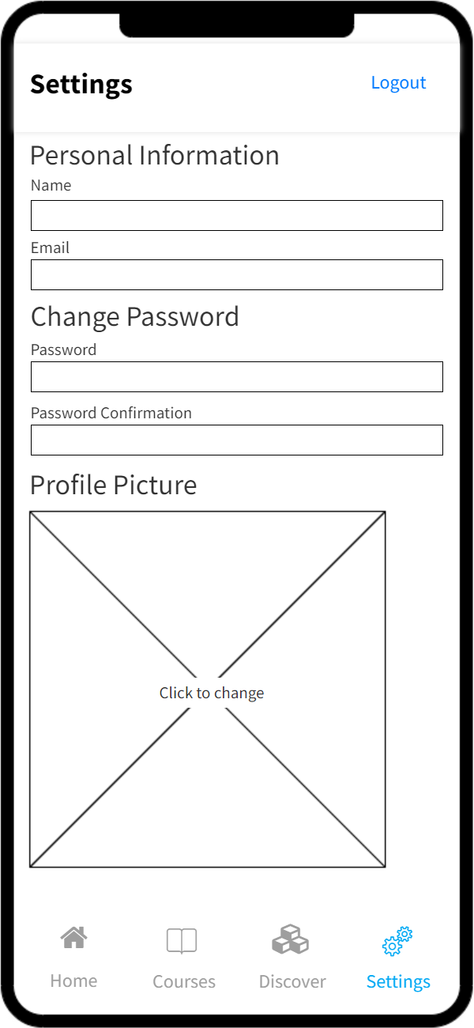
10.07. Diferenças no dashboard - definições

Slide 31
10.07. Diferenças no dashboard - definições (cont.)
Na página de edição de perfil, as principais diferenças entre as versões web e mobile são a presença de títulos e a forma como as informações são salvas. Na versão mobile, foram adicionados títulos às diferentes seções de campos para facilitar a identificação das informações. Isso ajuda o utilizador a entender rapidamente onde ele precisa preencher ou editar as informações.
Na versão web, é necessário clicar no botão "Salvar" para salvar as alterações feitas no perfil. Já na versão mobile, as informações são salvas automaticamente assim que o utilizador termina de preencher os campos. Isso foi feito para tornar o processo de edição de perfil mais rápido e fácil para o utilizador, já que ele não precisa se preocupar em clicar no botão de salvar a cada vez que ele faz uma edição.

Slide 32
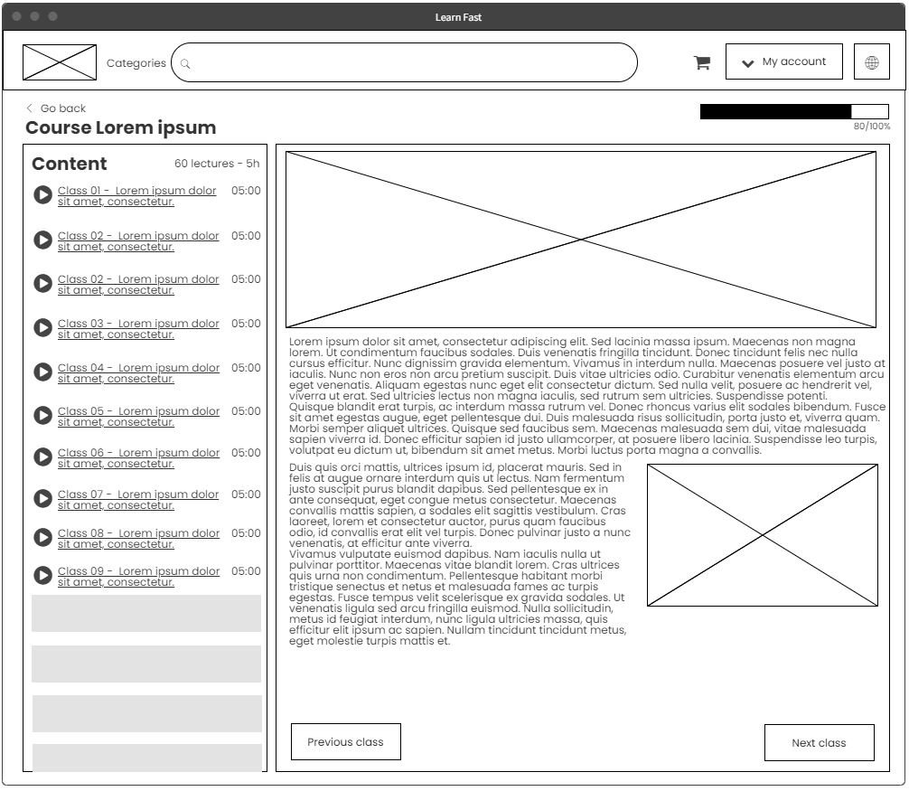
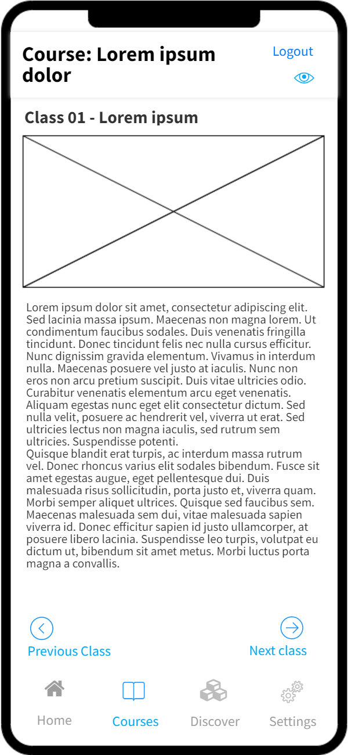
10.08. Diferenças no dashboard - fazer curso

Slide 33
10.08. Diferenças no dashboard - fazer curso (cont.)
A grande diferença entre as aplicações web e mobile é a forma como as informações são organizadas. Na versão web, todas as matérias são apresentadas no lado esquerdo, e a informação relevante da matéria selecionada é apresentada no lado direito. Isso permite ao utilizador visualizar todas as matérias disponíveis e selecionar facilmente a que deseja estudar. Além disso, no final da seção do lado direito, há dois botões que permitem ao utilizador navegar facilmente para a matéria anterior ou para a próxima.
Já na versão mobile, para otimizar o uso do espaço na tela, a secção principal de conteúdo é mostrada em toda a página, com os botões de navegação no fundo. Se o utilizador quiser ver o conteúdo de outras matérias, basta clicar no ícone no canto superior esquerdo. Dessa forma, a organização e a navegação são mais intuitivas e fáceis para o utilizador.

Slide 34
11. Autonomia, Consumo e Acessibilidade
Não foi adicionada uma funcionalidade de tema escuro na aplicação, pois os utilizadores que preferem um tema escuro nos websites geralmente utilizam sempre uma extensão no navegador que coloca automaticamente a página em modo escuro. Claro que ter uma funcionalidade de modo escuro seria interessante, mas se uma aplicação está a ser lançada oficialmente pela primeira vez uma funcionalidade de modo escuro não é o mais importante e portanto é algo opcional.
Além disso, a aplicação mobile seria projetada de forma a carregar todo o conteúdo da página assincronamente, o que ajuda a garantir que esta seja rápida e responsiva. Isso é especialmente importante, pois ajuda a economizar bateria e acelerar o processamento. A simplicidade é uma das principais prioridades na criação da minha aplicação, pois acreditamos que isso ajuda a garantir uma experiência de utilizador positiva e intuitiva portanto a utilização de elementos de design simples e minimalistas na aplicação mobile seria essencial, de forma a manter o tamanho que ocupa no disco baixo e acelerar o carregamento da página.

Slide 35
12. Conclusão
A realização deste documento foi de maior importância, pois concluiu-se que todos os objetivos que foram propostos e que o aluno se propôs foram cumpridos.
Foi possível comparar e identificar as principais diferenças entre a aplicação mobile e web. Foi notado que a aplicação web possui elementos adicionais para apresentar o conteúdo de forma mais atraente e intuitiva, enquanto que a aplicação mobile se preocupa em mostrar apenas os elementos essenciais para a interação do utilizador.
A organização das informações também foi um fator diferencial, com a aplicação mobile optando por navegação vertical e a web utilizando paginação.
Além disso, a forma de autenticação e compra também foi comparada e foi possível identificar as diferenças entre as duas versões. Em conclusão, este estudo permitiu uma comparação completa entre as duas aplicações e identificou as principais diferenças entre elas.

Slide 36
13. Referências
Free Google Slides themes and Powerpoint templates | Slidesgo. Referenciado em 5 de Janeiro 2023, https://slidesgo.com;
Lightshot — screenshot tool for Mac & Win. Referenciado em 5 de Janeiro 2023, https://app.prntscr.com/en/index.html;
Browser da Web Opera | Mais rápido, mais seguro, mais inteligente | Opera. Referenciado em 5 de Janeiro 2023, https://www.opera.com/;
Diagram Software and Flowchart Maker. Referenciado em 5 de Janeiro 2023, https://www.diagrams.net;
MockFlow - Online Wireframing and Product Design Tool. Referenciado em 5 de Janeiro 2023, https://www.mockflow.com.

Slide 37
Obrigado.
Alguma questão?
A036815@ipmaia.pt

